Slide 1
OUTROS TEXTOS DA LITERATURA MEDIEVAL
Cantigas de escarnio e maldicir
Cantigas relixiosas: As cantigas de Santa María
Xéneros menores

Slide 2
As cantigas de escarnio e maldicir
Son poemas satíricos e burlescos.
Critican a sociedade medieval de todas as clases ou profesións
Utilizan:
  A ironía: dar a entender algo moi distinto ou contrario do que se di: “Pobre! Vive nunha casiña de 300 metros!”
  O sarcasmo: ironía que pretende ofender, dicir o contrario do que se quere dicir de maneira mordaz e amarga: “cando esteas triste, lembra que a alguén lle importas (a min non)”.
  A burla: dito coa intención de poñer en ridículo. Pretende ser divertida.
Diríxense a: infanzóns, soldadeiras, monxas, cregos e trobadores ou xograres.
Son bos testemuños da sociedade do momento.

Slide 3
Cantigas de escarnio e maldicir
Clasificación polo contido
Clasificación formal
Cantigas de escarnio | Cantigas de maldicir
critícase de forma encuberta e con dobres sentidos. | critícase directamente con linguaxe explícita.
Cantigas de mestría | Cantigas de refrán
Sen refrán | Con refrán despois de cada estrofa.
ORIXE: combinación do xénero satírico (que pervive no entroido) co xénero burlesco provenzal: O SIRVENTÉS.
RECURSOS: os mesmos que a cantiga de amor: dobre, mordobre, finda, atafinda.

Slide 4
Temáticas das cantigas de escarnio e maldicir
Sátira social | Burla de todas as clases sociais, p. ex. infanzóns (fidalgos de baixa categoría que pretendían aparentar riqueza).
Sátira política | Ridiculízase a covardía dos nobres cristiáns na guerra cos musulmáns. Hai poucas.
Sátira sexual | Escarnios contra monxas, cregos e soldadeiras por manteren relacións sexuais.
Sátira literaria | Burla dos tópicos da cantiga de amor, ou critica outros trobadores ou xograres por careceren de habilidades para facer cantigas.
Sátira moral | Critícanse vicios como a mentira ou a corrupción.

Slide 5
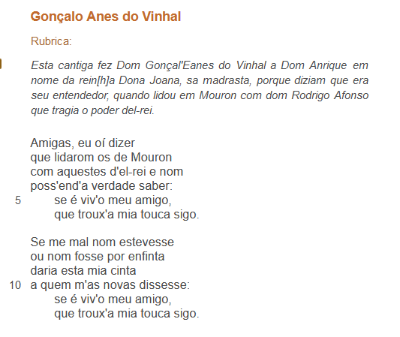
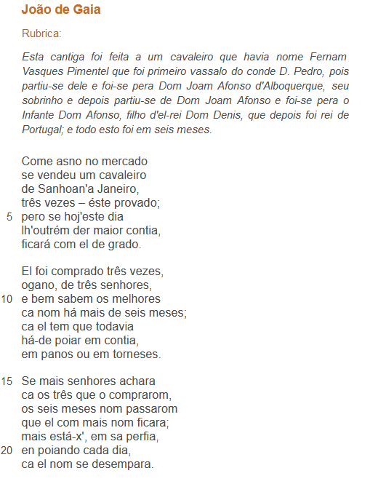

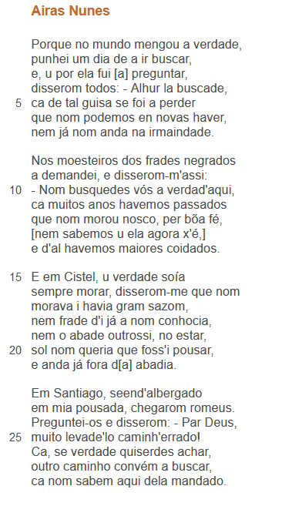
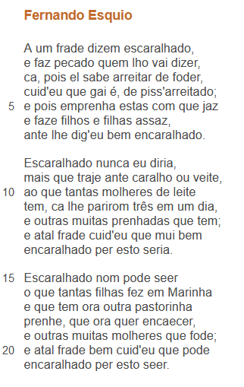
Cantiga de escarnio, sátira sexual
Cantiga de escarnio, sátira moral
Cantiga de maldicir, sátira moral
Cantiga de maldicir, sátira moral
Cantiga de escarnio, sátira sexual
Cantiga de maldicir, sátira literaria: búrlase da idealización da dama.
Johan de Guilhade

Slide 6
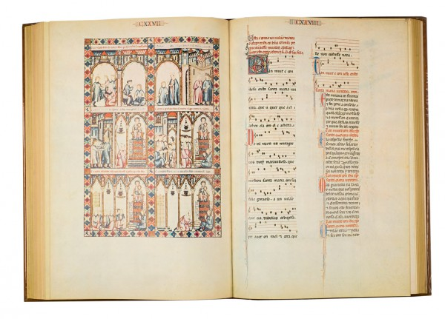
As cantigas de Santa María de Afonso X o Sabio
427 cantigas para loar a Virxe María.
Feitas colectivamente na corte do rei Afonso X O Sabio (autor de moitas delas).
Orixes: coleccións de miragres que circulaban por Europa desde o século VI.
Conservamos a música de todas elas.
Os manuscritos están ricamente ilustrados

Slide 7
Clasificación das cantigas de Santa María de Afonso X o Sabio.
Cantigas líricas ou de loor
Cantigas narrativas ou de milagres
66 textos. Aparece unha cada 10 cantigas narrativas.
Fan unha loanza da Virxe.
Utilizan o vocabulario das cantigas de amor: a senhor, render vasalaxe, beleza idealizada.
Intención didáctica (ensinar o que está ben e o que está mal).
Narran un milagre no que interveu a Virxe:
  Introdución: unha estrofa resume a ensinanza do milagre. Serve de refrán.
  Nárrase o milagre.
  Remata cunha loa á Virxe.

Slide 8
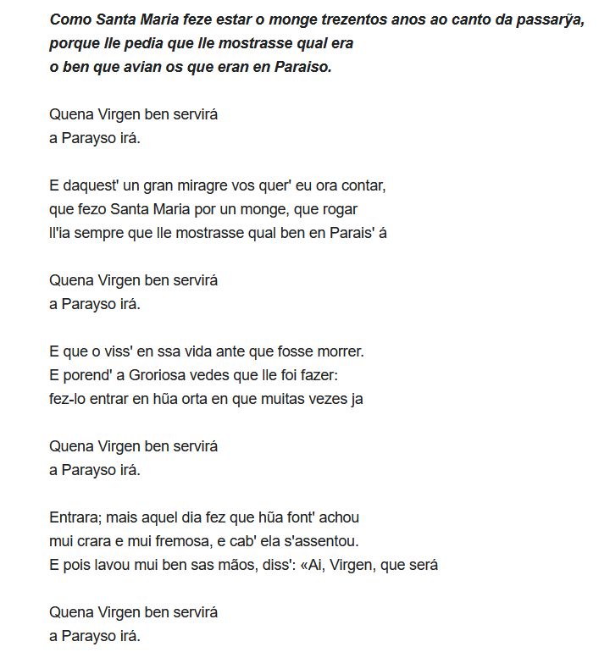
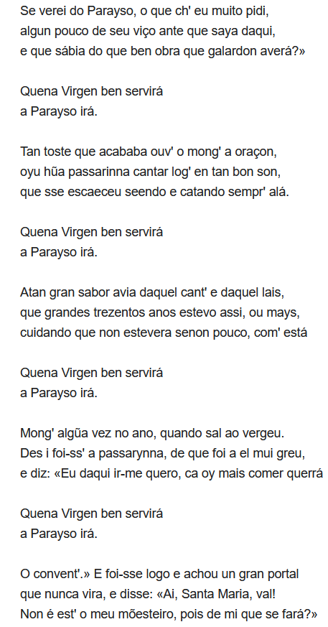
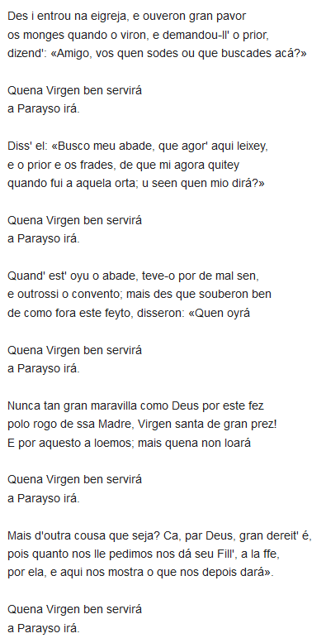
Cantiga 103. Narrativa
Cantiga 100
Esta é de loor.
Santa Maria, strela do dia,
mostra-nos via pera Deus e nos guia.
Ca veer faze-los errados
que perder foran per pecados
entender de que mui culpados
son; mais per ti son perdõados
da ousadia que lles fazia
fazer folia mais que non deveria.
Santa Maria, strela do dia,
mostra-nos via pera Deus e nos guia.
Amostrar-nos deves carreira
por gãar en toda maneira
a sen par luz e verdadeira
que tu dar-nos podes senlleira;
ca Deus a ti a outorgaria
e a querria por ti dar e daria.
Santa Maria, strela do dia,
mostra-nos via pera Deus e nos guia.
Guiar ben nos pod' o teu siso
mais ca ren pera Parayso
u Deus ten senpre goy' e riso
pora quen en el creer quiso;
e prazer-m-ia se te prazia
que foss' a mia alm' en tal compannia.
Santa Maria, strela do dia,
mostra-nos via pera Deus e nos guia.
Escóitaa aquí
Escóitaa aquí

Slide 9
Xéneros menores
Chámanse menores polo nº reducido de composicións que conservamos:
Pastorelas
  Poemas nos que dialogan unha pastora e un cabaleiro, que lle pide o amor a aquela.
Tenzóns
  Composicións dialogadas nas que dous trobadores discuten sobre un tema.
Prantos
  Poemas nos que se loan as virtudes dunha persoa morta, que normalmente foi alguén relevante socialmente.

Slide 10
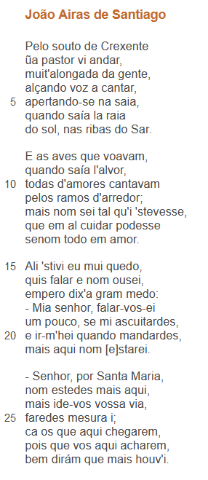
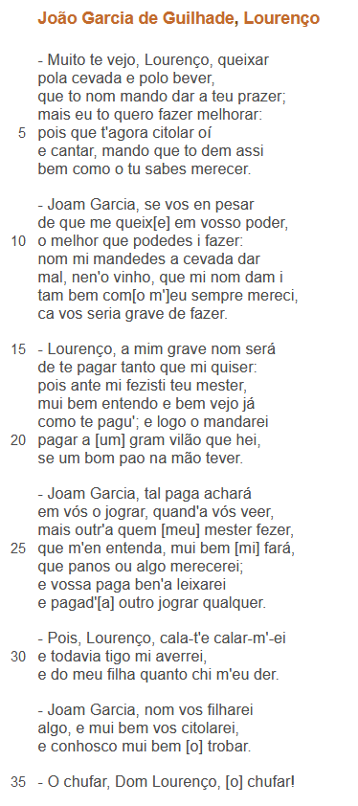
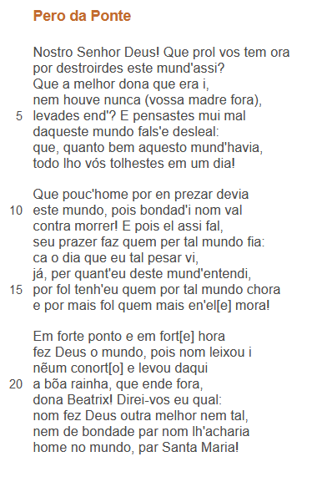
Pastorela
Tenzón
Pranto

Slide 11
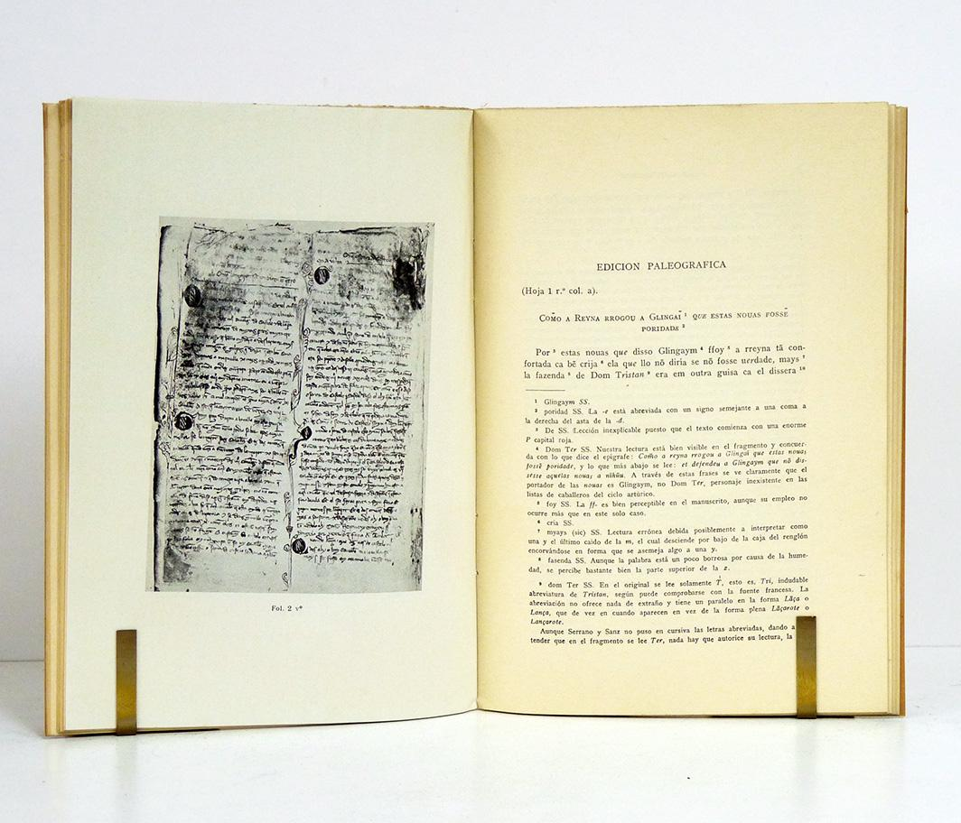
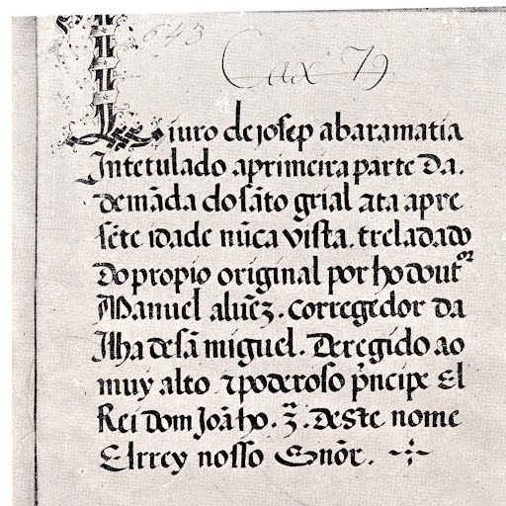
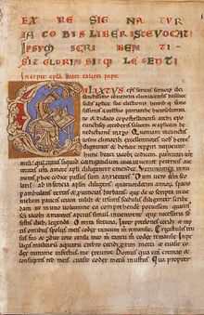
Prosa medieval
Conservamos obras narrativas en códices escritos en galego portugués.
Prosa galego-portuguesa (séculos XIII-XIV)
  Novelas cabaleirescas. Destaca a temática artúrica (dos cabaleiros da táboa redonda). Exemplos:
    Libro de Tristán
    Demanda do Santo Graal.
Prosa galega (fins XIV, principios do XV)
  Sobre a guerra de Troia : Crónica troiana
  Sobre os milagres de Santiago: Os milagres de Santiago e Crónica de Santa María de Iria.
  Libros de historia: Crónica geral.

Slide 12
5.-Myragre de Santiago
Seendo Rey Calrros en Vayona dos bazquos²¹⁷ con sua caualaria, huun caualeiro que auia nome Romariquo, seendo doente pera morte maeefestouse é tomou peedença é receleu²¹⁸o corpo de Deus; é mandoullo o clérigo que huun caualo que tragia que o mandase vender é dar por Deus á clérigos é á pobres por sua alma. E él mandou á vn seu parente que o fezese así. E desí morreu; é o parente con cobiiça, desque vendeu o caualo, tomó o preço que lle por él deron, é despendéo en comer é en beber é en vestir é en o que se pagou. E por lo juizo de Deus que sol vijía²¹⁹sobre los que fazen maas cousas, á cabo de triinta dias vino o caualeiro de noyte en sonos a aquel seu parente, é dísolle: -Porque eu leixey en tua mano o meu auer que o deses por mina alma para eu seer saluo, sabe que me perdoou Deus todo los meus pecados. É por que o tú non quiseste dar alí onde eu mandey, é o tomaste para tí, fazésteme fazer triinta dias ennas penas do interno, onde eu sayo. E sabe que en demanano seerey en Paryso, é tú metudo onde en sayu.

Slide 13
Fragmento da Demanda do Santo Graal
Aquel dia que vos eu digo, direitamente quando queriam poer as mesas – esto era ora de noa – aveeo que üa donzela chegou i, mui fremosa e mui bem vestida. E entrou no paaço a pee, como mandadeira. Ela começou a catar de üa parte e da outra, pelo paaço; e perguntavam-na que demandava.
– Eu demando – disse ela – por Dom Lançarot do Lago. É aqui ?
– Si, donzela – disse üu cavaleiro. Veede-lo: stá aaquela freesta, falando com Dom Gualvam.
Ela foi logo pera el e salvô-o. Ele, tanto que a vio, recebeo-a rnui bem e abraçou-a, ca aquela era üa das donzelas que moravam na Insoa da Lediça, que a filha Amida del-rei Peles amava mais que donzela da sua companha i.
– Ai, donzela! – disse Lançalot –que ventura vos adusse aqui, que bem sei que sem razom nom veestes vós?
– Senhor, verdade é; mais rogo-vos, se vos aprouguer, que vaades comigo aaquela foresta de Camaalot; e sabede que manhãa, ora de comer, seeredes aqui.
– Certas, donzela – disse el – muito me praz; ca teúdo e soom de vos fazer serviço em tôdalas cousas que eu poder.
Entam pedio suas armas. E quando el-rei vio que se fazia armar a tam gram coita, foi a el com a raïa e disse-lhe:
– Como leixar-nos queredes a atal festa, u cavaleiros de todo o mundo veem aa corte, e mui mais ainda por vos veerem ca por al – deles por vos veerem e deles por averem vossa companha?
– Senhor, – disse el – nom vou senam a esta foresta com esta donzela que me rogou; mais cras, ora de terça, seerei aqui.
Entom se saío Lançarot do Lago e sobio em seu cavalo, e a donzela em seu palafrem; e forom com a donzela dous cavaleiros e duas donzelas. E quando ela tornou a eles, disse-lhes:
– Sabede que adubei o por que viim: Dom Lançarot do Lago se irá comnosco.

